Slide 1
De Egyptenaren
KLEDIJ

Slide 2
Kledij gewone Egyptenaren
Gewone Egyptenaren hadden weinig geld. Dit zag je aan de kledij die zij droegen.
Mannen
Mannen droegen meestal alleen een lendendoek (zie afbeelding). Deze doek werd gemaakt uit linnen.
In de tijd van de oude Egyptenaren werd kledij nauwelijks gekleurd. Daarom bleef ze vaak gewoon wit.
Zowel mannen als vrouwen droegen pruiken. Deze pruiken waren meestal zwart.
Dit was erg in de mode!

Slide 3
Kledij gewone Egyptenaren
Vrouwen
De vrouwen droegen meestal een witte tuniek uit linnen. Zij droegen vaak weinig juwelen omdat deze te duur waren. Hun kledij was dus redelijk sober/simpel.
Pruiken waren voornamelijk zwart. Deze waren langer dan die van de mannen.

Slide 5
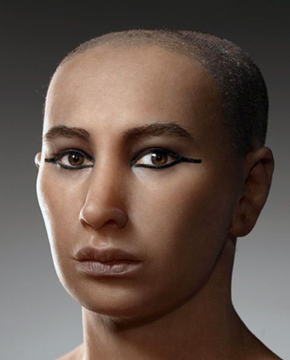
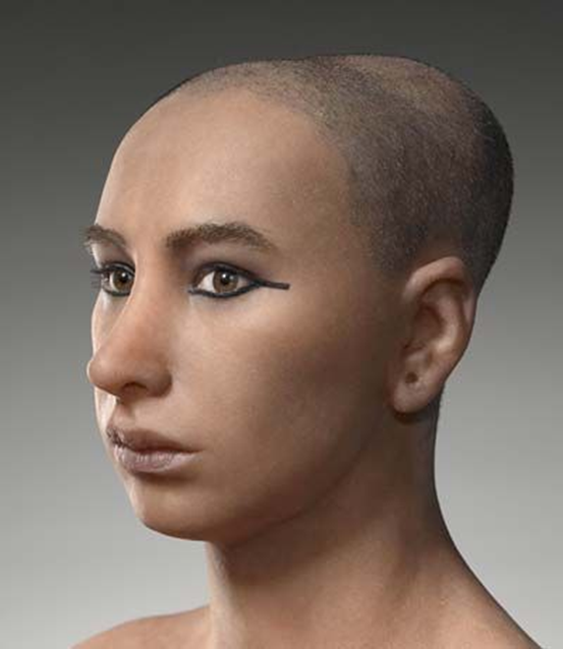
Make-up
Zowel mannen als vrouwen droegen make-up. Ze wilden hun ogen accentueren of benadrukken door er een zwart lijntje rond te trekken (zie afbeelding).
Ook de wenkbrauwen werden in de verf gezet
(zie afbeelding). Men deed dit om de duivel te verdrijven.

Slide 6
Schoenen
De oude Egyptenaren liepen niet op blote voeten rond in de bloedhete Sahara. De oude Egyptenaren droegen een soort van sandaal. Deze werden gemaakt uit gedroogde bladeren.

Slide 7
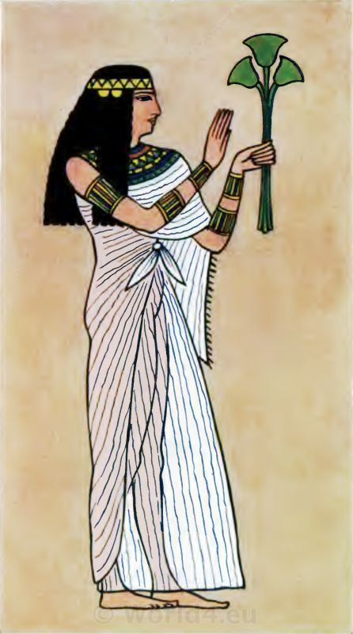
Kledij rijke Egyptenaren
Rijke Egyptenaren kan je herkennen aan de vele plooien in hun kledij.
In hun lendendoek of tuniek werden heel fijne plooien gemaakt, waardoor dit mooie effect ontstond.

Slide 8
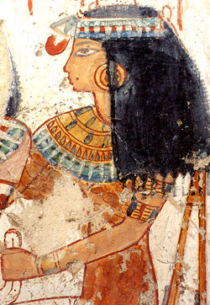
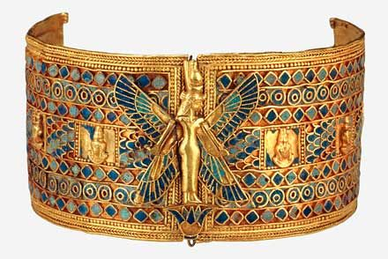
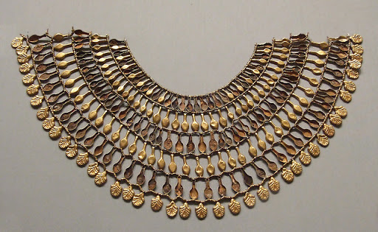
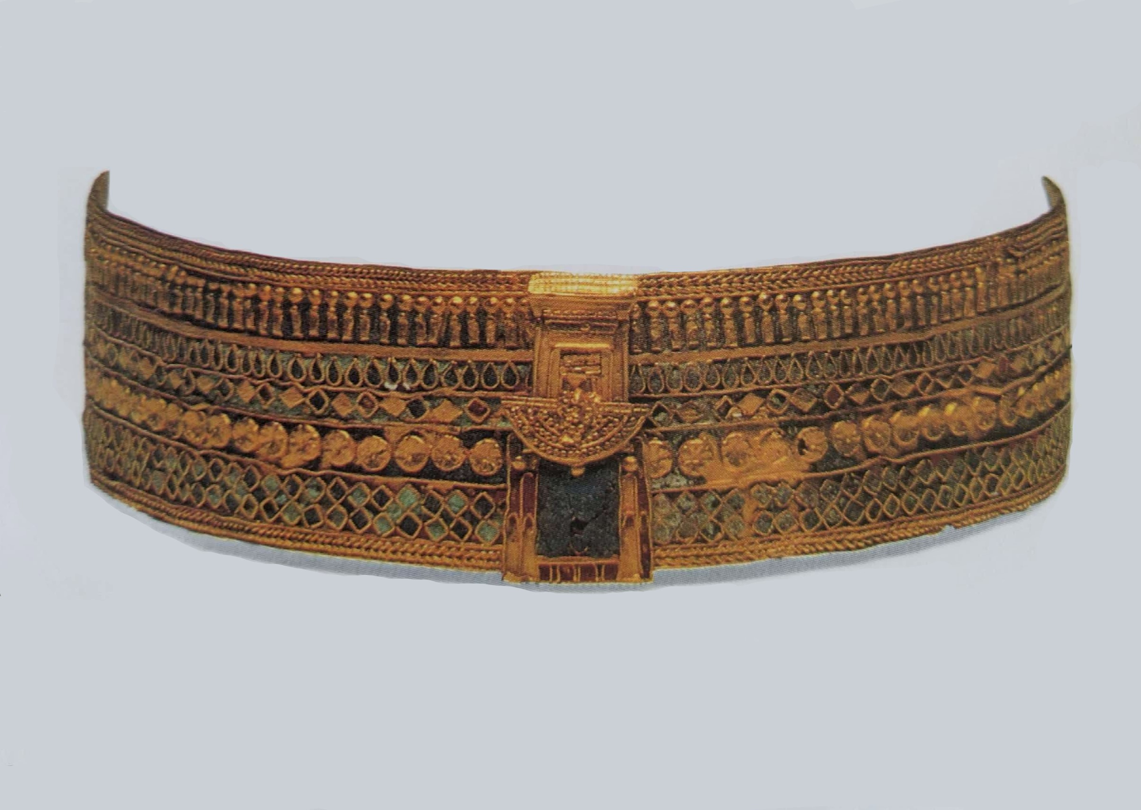
Juwelen rijke Egyptenaren
Rijke Egyptenaren kan je herkennen aan hun talrijke juwelen.
De juwelen die zij droegen waren zeer kleurrijk!

Slide 9
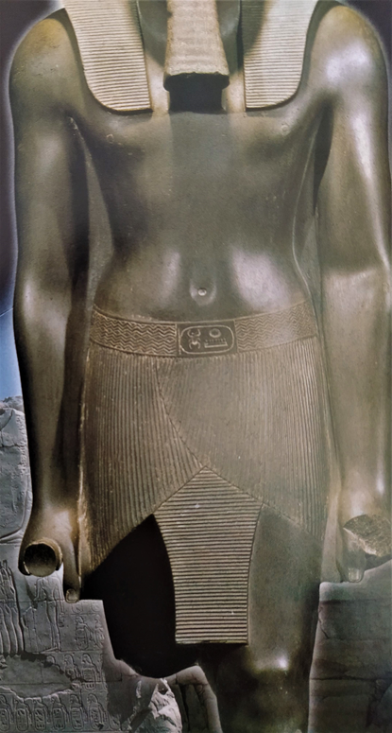
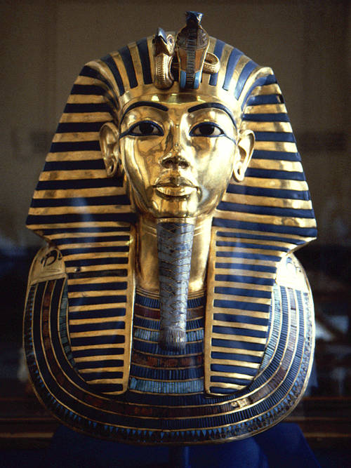
De farao
Nemes
Een ‘nemes’ is een soort hoofddoek. In de tijd van de oude Egyptenaren mocht alleen de farao zo’n hoofddoek dragen.
Deze hoofddoek moest zijn goddelijkheid benadrukken en hem beschermen tegen de zon.
De farao droeg meestal ook een lendendoek.
Alleen was deze heel fijn afgewerkt met kleine sierlijke plooien.

Slide 10
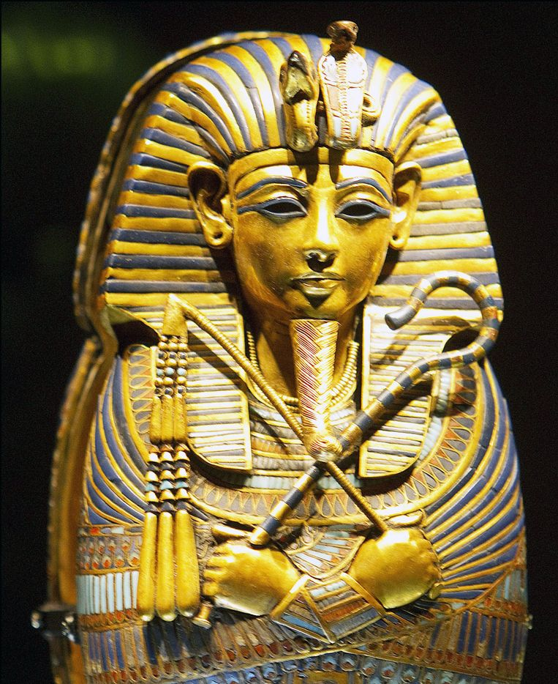
DE FARAO
De farao draagt meestal een vlegel en een kromstaf met zich mee.
De kromstaf staat voor zijn koningschap, de vlegel staat voor de vruchtbaarheid van zijn land.
vlegel kromstaf

